Slide 1
KİMYASALLAR
YANICI
PARLAYICI
PATLAYICI
OKSİTLEYİCİ (OKSİDAN)
SUYA DUYARLI OLANLAR
BİRBİRLERİYLE REAKSİYONA GİREN
MADDELER
KİMYASALLARIN GÜVENLİK RİSKLERİ
YANGIN
PARLAMA
PATLAMA

Slide 2
YANGIN
YANMA
KİMYASAL VE FİZİKSEL DEĞİŞİMLERİ İÇEREN BİR OKSİTLENME REAKSİYONUDUR
YANMA İÇİN YANICI MADDENİN BİR OKSİJEN KAYNAĞI İLE REAKSİYONA GİRMESİ VE YANMANIN BAŞLAMASI İÇİN ATEŞLEME GEREKİR.
MEYDANA GELEN REAKSİYON GENELLİKLE EKSOTERMİK (ISI VEREN) BİR REAKSİYONDUR
REAKSİYON GENELLİKLE GÖRÜNEBİLİR ALEVLE BİRLİKTE DEVAM EDER
YANGIN
İSTENMEYEN
KONTROL EDİLEMEYEN
HASARA VE ZARARA NEDEN OLAN YANMADIR

Slide 3
Büyük Patlamalar
YIL | YER | OLAY | HASAR
1966 | Feyzin/Fransa | LPG patlaması | 21 Ölü,81 yaralı
1974 | Flixborough/İngiltere | Siklo hegzan patlaması | 29 Ölü, 100 yaralı
1979 | Novosbirsk, Rusya | Kimya fabrikasında patlama | 300 ölü
1980 | Tacoa, Venezüella | Petrol yangını ve patlaması | 145 ölü
1984 | Sao Poulo, Brezilya | Petrol boru hattında patlama | 508 ölü
1984 | St.J.Ixhuatepec, Meksika | Gaz tankı patlaması | 33

Slide 4
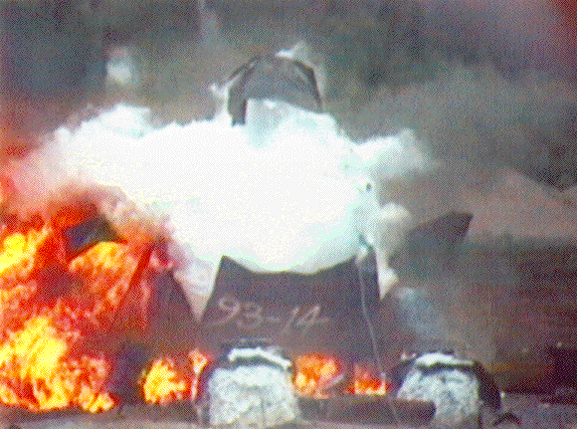
5 LPG tankı patlar, 21 kişi ölür ve 81 kişi yaralanır.
1966, Feyzin Felaketi, FRANSA
4
Notes:
Copyright Resources Safety, DOCEP 2006
4

Slide 5
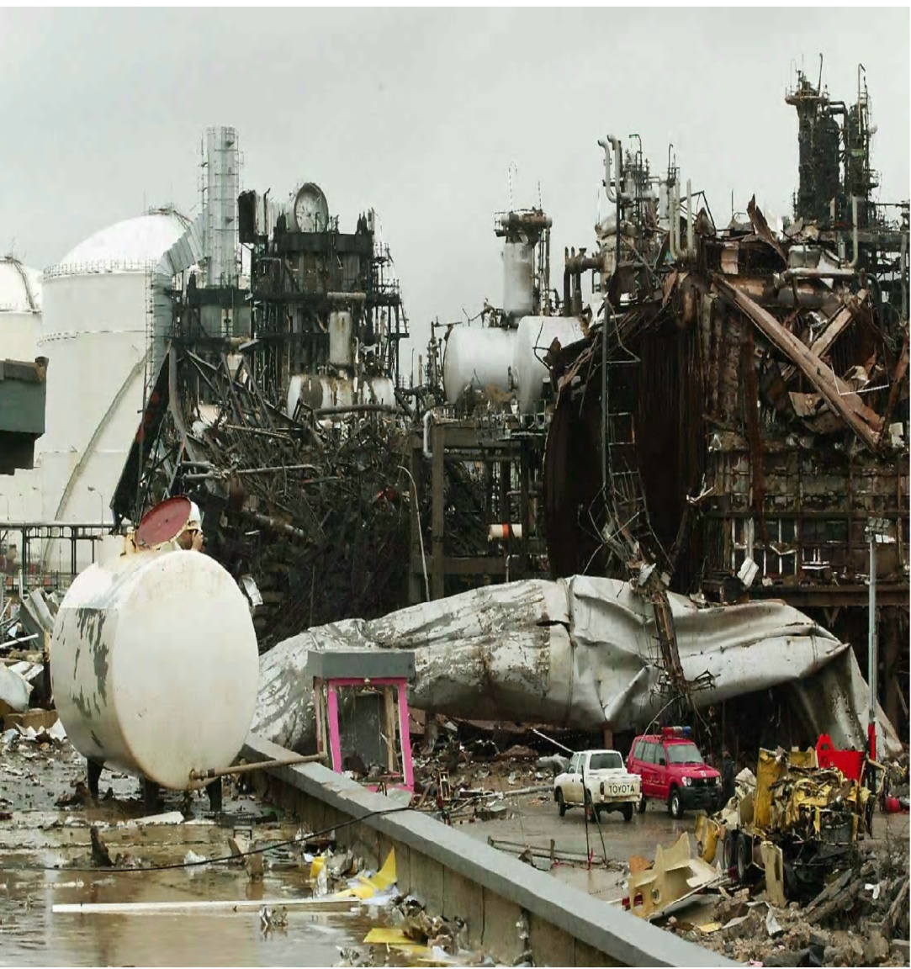
Siklohegzan patlaması, 29 kişi ölür, 100 kişi yaralanır, 2000 konut ve işyeri kullanılamayacak şekilde tahrip olur.
1974 , Flixborough Felaketi, İNGİLTERE
Notes:
5

Slide 7
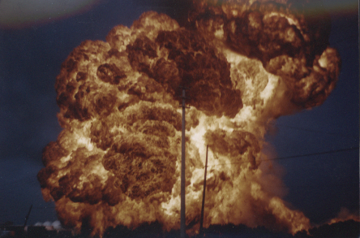
Körfez LPG Patlaması
Küreler de yansaydı Körfez atom bombası gibi patlardı’-2002 -AKÇAGAZ

Slide 8
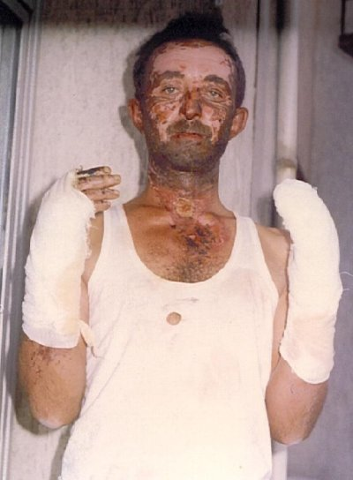

Slide 9
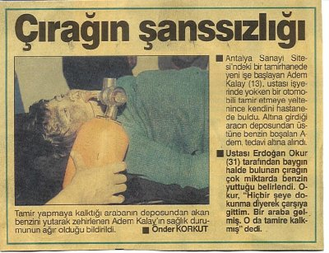

Slide 10
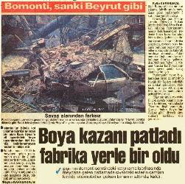

Slide 11
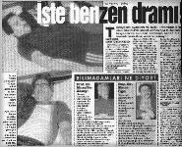

Slide 12
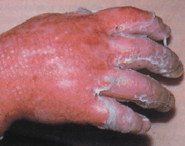
KOSTİK YANIĞI

Slide 13
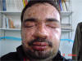
ASİT YANIĞI

Slide 14
BİR CİSMİN SICAKLIĞININ ARTMASINA
NEDEN OLAN FİZİKSEL BİR ETKİDİR
ISI
OKSİJEN YANMA OLAYINI SAĞLAYAN TEMEL ÖĞELERDEN BİRİDİR. NORMAL HAVADA %21 ORANINDA BULUNUR YANMANIN SÜRMESİ İÇİN EN AZ %16 ORANINDA OKSİJENE İHTİYAÇ VARDIR.
YANGIN
BELİRLİ BİR SICAKLIKTA OKSİJENLE BİRLEŞEREK ETRAFA ISI VE GÖRÜNÜR IŞIK YAYAN MADDELERDİR
KATI, SIVI VEYA GAZ OLABİLİRLER
OKSİJEN
YAKIT

Slide 15
ISI KAYNAKLARI
AÇIK ALEV ......... Kibrit
Çakmak
Soba
. KIVILCIM ................. Kaynak Fanlar
Zımpara Miller
Kesme Çekiç, pense
ISINMIŞ YÜZEYLER .... Borular
Isıtıcılar
Motor yüzeyleri
Kazanlar
ELEKTRİK ....................... Elektrik kaçağı
Kısa devre
Statik elektrik

Slide 16
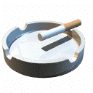
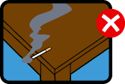
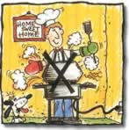
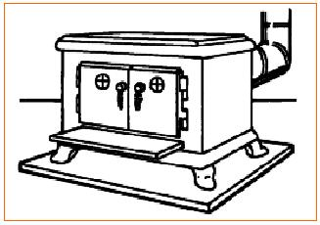
SİGARA
ISITMA
ELEKTRİK
KAYNAK, KESME
YANGIN TEHLİKESİ

Slide 17
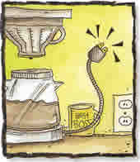
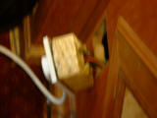



Elektrik

Slide 18
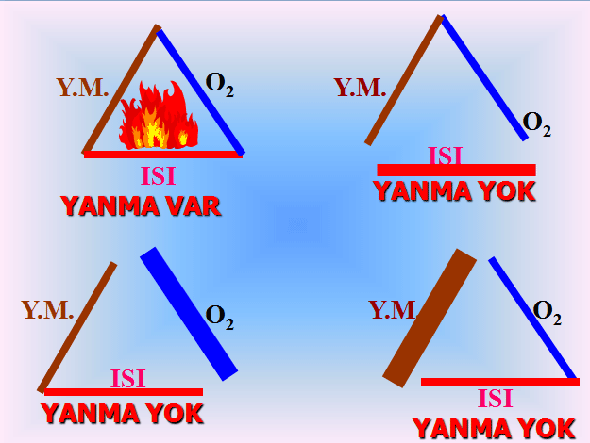
YANGIN ÜÇGENİ

Slide 19
YANMA ÇEŞİTLERİ
YAVAŞ YANMA
KENDİ KENDİNE YANMA
HIZLI YANMA
PARLAMA – PATLAMA ŞEKLİNDE YANMA

Slide 20
YAVAŞ YANMA
Yavaş yanma şu durumlarda meydana gelir.
Yanıcı maddenin bünyesi itibarıyla, yanıcı buhar veya gaz meydana getiremediği halde;
Yeterli ısının olmaması halinde;
Yeterli oksijenin olmaması halinde; yavaş yanma meydana gelmektedir.

Slide 21
YAVAŞ YANMA
Örneğin demir (Fe), bakır (Cu), gibi metallerin havadaki oksijen ve hava ısısıyla oksitlenmesi olayında olduğu gibi. Yanıcı madde buhar veya gaz çıkaramamakta dolayısıyla demir oksit (FeO) veya bakır oksit (CuO) oluşmaktadır.
Bir başka örnek ise yeterli oksijen olmaması durumunda canlıların solunum olayı da bir nevi yavaş yanma olayıdır.

Slide 22
KENDİ KENDİNE YANMA
Yavaş yanmanın zamanla hızlı yanmaya dönüşmesidir. Özellikle bitkisel kökenli yağlı maddeler normal hava ısısı ve oksijeni, içinde kolaylıkla oksitlenmekte ve bu oksitlenme sırasında gittikçe artan ısı bir süre sonra alevlenmeye yetecek dereceyi bularak maddenin kendiliğinden tutuşmasına neden olmaktadır. Örneğin bezir yağına bulaştırılmış bez parçası.

Slide 23
HIZLI YANMA
1) ALEVLİ YANMA: yanmanın bütün belirtileri (alev, ısı, ışık, korlaşma) ile oluştuğu bir olaydır. Meydana gelen yanıcı buhar ve gazlar oksijenle birleşirken alev meydana getirirler.
2) KORLAŞMA : Katı maddelerde yangının son evresinde meydana gelen yüksek ısıdaki alevsiz yanma şeklidir.
(Gazı alınmış kok ve odun kömürleri, sigaranın yanışı gibi)

Slide 24
PARLAMA-PATLAMA ŞEKLİNDE YANMA
Parlama şeklinde yanma ; Düşük sıcaklıklarda buharlaşan maddelerde görülen yanma şekli. (Benzin)
Patlama şeklinde yanma ; Düşük sıcaklıkta buharlaşan sıvılar ile gazların serbest kaldıklarında bulundukları hacmin tamamını kaplamaları neticesinde alt ve üst patlama limitleri arasında, bir ısı kaynağı ile karşılaşmaları halinde meydana gelen yanma şekli.

Slide 25
YANGIN
Normal havada %21 Oksijen (O₂), %78 Azot, %1 de Diğer gazlar mevcuttur.
Katı ve sıvılarda havadaki oksijen oranı %16 gazlarda ise havadaki oksijen oranı %12 nin altına düştüğünde yanma yavaşlar ve daha sonra da durur.

Slide 26
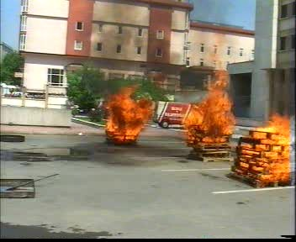
Katı madde (tahta, kağıt, pamuk vs.) yangınlarıdır.
A Sınıfı Yangınlar
Katı yangınlar : Su ve sulu çözeltiler - Kimyasal Toz – Köpük
Kullanılarak söndürülebilir.

Slide 27
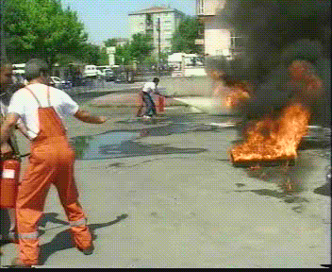
B Sınıfı Yangınlar
Yanabilen sıvılar bu sınıfa girer. Benzin, benzol, yağlar, yağlı boyalar, katran vs. yangınlarıdır.
Dikkat : B Sınıfı Yangınların Üzerine Su atmayın. Atılan sular, yanıcı maddelerin çevreye akmasına ve yayılmasına neden olur.
Sıvı yangınlar : Karbondioksit- Kimyasal Toz – Köpük kullanılabilir.

Slide 28
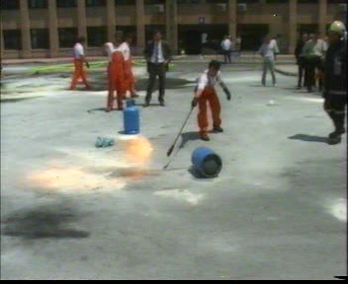
C Sınıfı Yangınlar
Likit petrol gazı, havagazı, hidrojen gibi yanabilen çeşitli gazların yanmasıyla oluşan yangınlardır.
Gaz yangınlar : Karbondioksit- Kimyasal Toz – Köpük
Kullanılarak söndürülebilir.

Slide 29
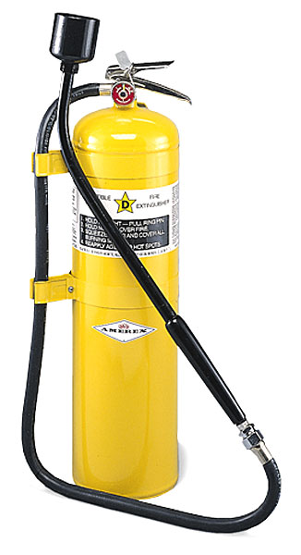
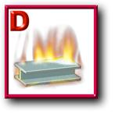
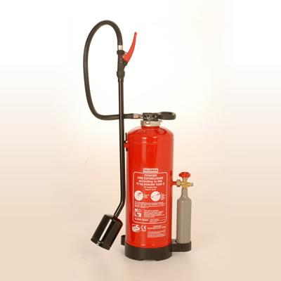
D Sınıfı Yangınlar
Yanabilen metaller yangını; Sodyum, Potasyum, Titanyum, Alüminyum, Magnezyum vb. gibi metallerin ve alaşımların yanması ile oluşan yangınlardır.

Slide 30
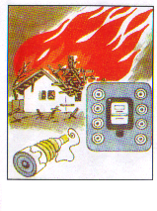
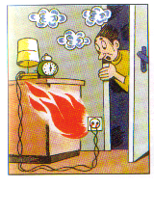
Elektrik Sebepli Yangınlar
Elektrik akım kaçağının etrafa yayılması ve elektrik çarpması kazalarının meydana gelmesine neden olan yangınlardır.
Çok Önemli: Elektrik yangınlarında asla SU kullanılmaz.
Elektrik yangınlar : Karbondioksit- Kimyasal Toz Kullanılarak söndürülebilir.

Slide 31
YANGIN OLUŞUM SAFHALARI
İlk aşamasında, KOKU,
İkinci aşamasında, DUMAN,
Üçüncü aşamasında, ALEV görülür.

Slide 32
YANGIN ETKENLERİ
Sigara ve kibrit.
Soba ve bacalar.
Elektrik.
Bazı kimyasal karışımlar.
Örnek : Asitle su karışımı, yanıcılarla tutuşturucuların karışımı.
Kıvılcımlar.
Doğal etkenler.

Slide 33
KİMYASALLAR
PARLAMA
KOLAY ALEV ALABİLEN MADDELERİN (PARLAYICI MADDELER) BELLİ ORANDA HAVA İLE HOMOJEN KARIŞIMLARININ, BİR TUTUŞTURMA KAYNAĞI İLE TEMASLARINDA ALEV ALARAK HIZLA YANMASIDIR.
PARLAYICILIK: PARLAYICI MADDENİN ALEV VEYA ISI İLE TUTUŞABİLME ÖZELLİĞİDİR
PARLAMA NOKTASI
PARLAYICI SIVILARIN HEMEN SIVI YÜZEYİNDE VEYA KAPLARININ İÇİNDE HAVA İLE TUTUŞABİLİR, YETERLİ BUHAR ÇIKARDIKLARI EN DÜŞÜK SICAKLIKTIR.
HAVADAKİ UÇUCU YANABİLEN MADDE BUHARLARININ BİR ALEVLE TEMASI SIRASINDA TUTUŞABİLDİĞİ EN DÜŞÜK SICAKLIKTIR
PARLAMA NOKTASI DÜŞTÜKÇE MADDENİN TUTUŞMASI KOLAYLAŞIR.
PARLAYICI MADDE
NORMAL ŞARTLAR ALTINDA BUHARLAŞABİLEN VEYA GAZ HALİNDE BULUNAN VE TUTUŞMA NOKTASI (ALEV ALMA SICAKLIĞI) DÜŞÜK OLAN SIVI VE GAZLARA PARLAYICI MADDE DENİR

Slide 34
KİMYASALLAR
PATLAMA
ÇOK HIZLI BİR GAZ GENİŞLEMESİ İLE VE GENELLİKLE ISI AÇIĞA ÇIKMASIYLA MEYDANA GELEN BİR KİMYASAL REAKSİYON VEYA DEĞİŞİMDİR.
PATLAMA ÇEVRESİNDEKİ ORTAMDA BİR ŞOK DALGASI OLUŞTURUR.
TOZ VE HALİNDEKİ KATI PARÇACIKLARIN DA HAVAYLA (OKSİJENLE) BELİRLİ ORANLARI PATLAYICIDIR. EĞER ATEŞLEYİCİ BİR KAYNAK VARSA BU PARÇACIKLAR PATLAMA İLE YANMAYA BAŞLARLAR VE CİVARDAKİ TOZ VE HAVA KARIŞIMLARINI DA ATEŞLEYEREK SERİ PATLAMALAR HALİNE DÖNÜŞEBİLİRLER.

Slide 35
MADDE PATLAMA SINIRI (%) PARLAMA NOK. (C) BUHAR YOĞUNLUĞU (gr./cm.)
TOLUEN 1.3 – 7.0 4.0 3.14
HEGZAN 1.2 – 7.5 -22 2.97
BENZİN 1.0 – 7.0 -30 3.00
ASETİLEN 2.5 - 100 0.91
AMONYAK 15 - 28 0.58
CO 12.5 – 74.0 0.97
HİDROJEN 4.0 – 75.0 0.07
METAN 5.0 – 15.0 0.55
PROPAN 2.2 – 10.0 1.40
BENZEN 1.4 – 7.1 -11 2.77
ASETON 2.6 – 12.8 -18 2.00

Slide 36
PARLAMA (PATLAMA) LİMİTLERİ
YANICI VEYA PARLAYICI SIVILARIN BUHARLARI HAVA İLE UYGUN ORANLARDA KARIŞTIĞINDA VE ORTAMDA BİR TUTUŞTURMA KAYNAĞI VARSA HIZLI BİR YANMA VEYA PATLAMA OLUR. PARLAYICI MADDENİN HAVA İLE YAPTIĞI ORANA PARLAMA ARALIĞI VEYA PATLAMA ARALIĞI DENİR.
ALT PATLAMA LİMİTİ (LEL)
ÜST PATLAMA LİMİTİ (UEL)
HAVADAKİ BUHAR YÜZDESİNİN BİR YANGIN VEYA PATLAMA OLUŞTURMASI İÇİN GEREKLİ OLAN EN ALT SEVİYESİDİR. BUNUN ALTINDAKİ KONSANTRASYONLARDA YAKIT (MADDE) YETERLİ OLMADIĞINDAN PATLAMA OLMAZ VE KARIŞIM BU ANLAMDA FAKİR KARIŞIM OLARAK NİTELENDİRİLİR.
HAVADAKİ BUHAR YÜZDESİNİN BİR YANGIN VEYA PATLAMA OLUŞTURMASI İÇİN GEREKLİ OLAN EN ÜST SEVİYESİDİR. BUNUN ÜSTÜNDEKİ KONSANTRASYONLARDA HAVA (OKSİJEN) YETERLİ OLMADIĞINDAN PATLAMA OLMAZ VE KARIŞIM BU ANLAMDA ZENGİN KARIŞIM OLARAK NİTELENDİRİLİR.

Slide 37
Patlama aralığı
Patlama Basıncı
Havadaki Buhar / Gaz Konsantrasyonu
LEL
UEL
Patlama alt limiti
Patlama üst limiti

Slide 38
Grup I
Grup I A
SIVI | Parlama noktası (°C) | Kaynama Noktası (°C) | Parlama limitleri |  | Buhar yoğunluğu
Kimyasal |  |  | Alt limit | Üst limit
1-1 Dichloroethylene (Vinylidene klorid) | -18 | 37 | 7.3 | 10.0 | 3.4
Ethylamine | <-17 | 17 | 3.5 | 14.0 | 1.6
Ethyl Chloride (Chloroethane) | -50 | 12 | 3.8 | 15.4 | 2.2
Ethyl Ether (Ether) | -45 | 35 | 1.9 | 36.0 | 2.6
Isopentane | <-51 | 28 | 1.4 | 7.6 | 2.5
Isopropyl Chloride (2-Chloropropane) | -32 | 36 | 2.8 | 10.7 | 2.7
Methyl Formate | -18 | 32 | 5.0 | 23.0 | 2.1
Pentane | <-40 | 36 | 1.5 | 7.8 | 2.5
Propylene Oxide | -37 | 34 | 2.8 | 37.0 | 2.0

Slide 39
Grup I B
SIVI | Parlama noktası (°C) | Kaynama Noktası (°C) | Parlama limitleri |  | Buhar yoğunluğu
Kimyasal |  |  | Alt limit | Üst limit
Acetone | -18 | 14 | 2.6 | 12.8 | 2.0
Benzene (Benzol) | -11 | 27 | 1.3 | 7.1 | 2.8
Carbon Disulfide (Carbon bisulfide) | -30 | 8 | 1.3 | 50.0 | 2.6
1,2-Dichloroethylene (Acetylene dichloride) | 6 | 16 | 9.7 | 12.8 | 3.4
Ethyl Acetate | -4 | 25 | 2.2 | 11.0 | 3.0
Ethyl Alcohol (Ethanol, Grain alcohol) | 13 | 26 | 3.3 | 19 | 1.6
Ethyl Benzene | 15 | 136 | 1.0 | 6.7 | 3.7
Gasoline | -43 | 38-204 | 1.4 | 7.6 | 3-4
Hexane | -22 | 69 | 1.1 | 7.5 | 3.0

Slide 40
Grup I B
SIVI | Parlama noktası (°C) | Kaynama Noktası (°C) | Parlama limitleri |  | Buhar yoğunluğu
Kimyasal |  |  | Alt limit | Üst limit
Methyl Acetate | -10 | 57 | 3.1 | 15 | 6
Methyl Alcohol (Wood alcohol,Methanol) | 11 | 147 | 6.7 | 3.6 | 1.1
Methyl Ethyl Ketone (MEK, 2-Butanone) | -6 | 80 | 1.8 | 10.0 | 2.5
Methyl Propyl Ketone (2-Pentanone) | 7 | 102 | 1.5 | 8.2 | 1.9
VM&P Naphtha (76 Naphtha) | - 6-7 | 100-160 | 0.9 | 6.0 | 4.2
Octane | 13 | 125 | 1.0 | 6.5 | 3.9
Propyl Acetate | 14 | 102 | 2.0 | 8.0 | 3.5
Isopropyl Acetate | 4 | 91 | 1.8 | 8.0 | 3.5
Isopropyl Alcohol (IPA, 2-propanol) | 12 | 52 | 2.0 | 12 | 2.1
Toluene (Toluol) | 4 | 111 | 1.2 | 7.1 | 3.1
Butyl Acetate | 22 | 127 | 1.7 | 7.6 | 4.0

Slide 41
Grup I C
SIVI | Parlama noktası (°C) | Kaynama Noktası (°C) | Parlama limitleri |  | Buhar yoğunluğu
Kimyasal |  |  | Alt limit | Üst limit
Isoamyl Acetate (Banana Oil) | 25 | 142 | 1.0 | 7.5 | 4.5
Amyl Alcohol (Pentanol) | 33 | 138 | 1.2 | 10 | 3.0
Butyl (Butanol) | 29 | 117 | 1.4 | 11.2 | 2.6
Methyl Isobutyl Ketone (MIBK, Hexone) | 23 | 119 | 1.4 | 7.5 | 3.5
Naphtha (Mineral Spirits, (Petroleum) Petroleum Ether) | 29-43 | 150-204 | 0.8 | 6.0 | 4.2
Propyl Alcohol (Propanol) | 25 | 98 | 2.1 | 13.5 | 2.1
Styrene (Monomer) (Vinyl Benzene) | 32 | 146 | 1.1 | 6.1 | 3.6
Turpentine | 35 | 153-175 | 0.8 | - | -
Xylene (Xylol) | 27-46 | 138-144 | 1.1 | 7.0 | 3.7

Slide 42
Kişisel Koruyucu Donanımlar (KDD)

Slide 43
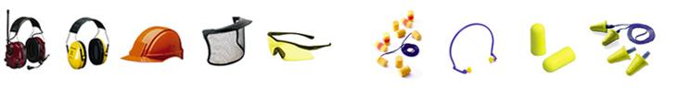
KKD NEDİR?
Kişisel koruyucu donanımlar (KKD)
İşin yapılması sırasında giyilen yada kullanılan, kişinin sağlık ve güvenliğini olumsuz etkileyecek bir veya daha fazla tehlikeye karşı koruyan tüm ekipmanlar olarak tanımlanır.
Örneğin; baret, gözlük, maske vb.

Slide 44
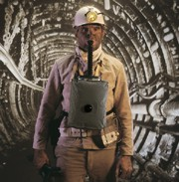
KKD NEDİR?
Çalışanların sağlığının korunması için Kişisel Koruyucu Donanımlara, koruma mekanizmasının en son çaresi olarak başvurulmalıdır.

Slide 45
KKD NEDİR?
İşverenler; çalışanları, yaralanma ve ölüme sebep olabilecek düşen nesneler, patlamalar, zehirli gazlar ve gürültü gibi tehlikelerden korumalıdırlar.
İşverenler:
Tehlikeleri gidermek ve azaltmak için, mümkün olan tüm mühendislik ve iş uygulama kontrollerini kullanmalıdırlar.
Kontroller tehlikeleri gidermiyorsa, kişisel koruyucu ekipman (KKD) kullanmalıdırlar.
KKD son kontrol düzeyidir!

Slide 46
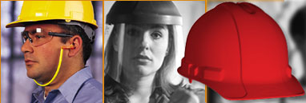
KİŞİSEL KORUYUCU DONANIMLAR YÖNETMELİĞİ
KİŞİSEL KORUYUCU DONANIM YÖNETMELİĞİ
(R.G. 09 Şubat 2004 Sayı : 25368)
Bu Yönetmeliğin amacı; insan sağlığı ve güvenliğinin korunması amacıyla kullanılan kişisel koruyucu donanımların imalatı, ithalatı, dağıtımı, piyasaya arzı, hizmete sunumu ve denetimi ile üçüncü şahısların can ve mal güvenliğinin tehlikelere karşı korunmasına ilişkin usul ve esasları düzenlemektir.
(Bu Yönetmelik 09 Şubat 2005 tarihinde yürürlüğe girmiştir)

Slide 47
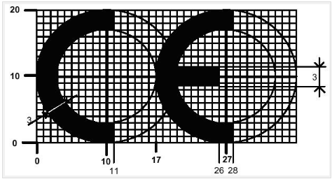
CE UYGUNLUK İŞARET
“CE-Conformité Européenné (Avrupaya Uygunluk)
Üreticinin, KİŞİSEL KORUYUCU DONANIM YÖNETMELİĞİNDEN
kaynaklanan bütün yükümlülüklerini yerine getirdiğini ve KKD' nin ilgili tüm uygunluk değerlendirme işlemlerine tabi tutulduğunu gösteren işareti, ifade eder.

Slide 48
KİŞİSEL KORUYUCU DONANIMLAR YÖNETMELİĞİ
KİŞİSEL KORUYUCU DONANIMLARIN İŞYERLERİNDE KULLANILMASI HAKKINDA YÖNETMELİK
(R.G. 11 Şubat 2004 Sayı : 25370)
Bu Yönetmeliğin amacı, işyerindeki risklerin önlenmesinin veya yeterli derecede azaltılmasının, teknik tedbirlere dayalı toplu koruma ya da iş organizasyonu veya çalışma yöntemleri ile sağlanamadığı durumlarda, kullanılacak kişisel koruyucuların özellikleri, temini, kullanımı ve diğer hususlarla ilgili usul ve esasları belirlemektir.

Slide 49
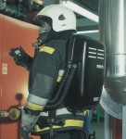
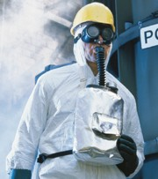
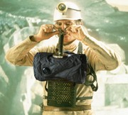
KİŞİSEL KORUYUCU DONANIMLAR YÖNETMELİĞİ
İşveren
İş yeri tehlikelerini değerlendirir,
İşçiler için gerekli KKD sağlar,
Ne zaman kullanılacağını belirler,
Çalışanlar için KKD eğitimi ve uygun kullanım konusunda talimatlar verir.
Çalışan
KKD’yi alınan eğitim ve diğer talimatlar doğrultusunda kullanır,
Günlük inceleme yapıp, temiz ve güvenli bir durumda tutar..

Slide 50
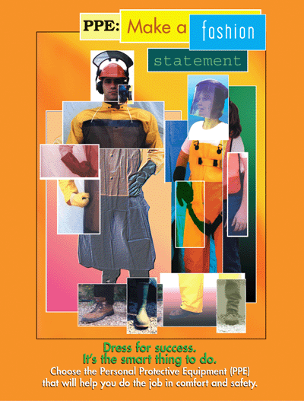
KİŞİSEL KORUYUCU DONANIMLAR
1-BAŞ KORUYUCULARI
2-KULAK KORUYUCULARI
3-GÖZ VE YÜZ KORUYUCULARI
4-SOLUNUM KORUYUCULAR
5-EL KORUYUCULARI
6-AYAK KORUYUCULARI
7- DÜŞME ÖNLEYİCİLER
8-VÜCUT KORUYUCULARI

Slide 51
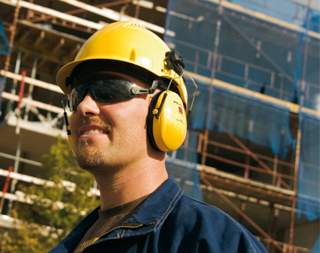
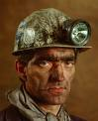
1-BAŞ KORUYUCULAR
BaşYaralanmaSebepleri:
Nesnelerin düşmesi
Başı boru veya kirişler gibi nesnelere vurma
Elektrik şebekesi veya bileşenleri ile temas
BARETLER:
Endüstride (madenler, inşaat sahaları
ve diğer endüstriyel alanlarda) kullanılan
koruyucu baretler en çok
kullanılan baş koruması tipidir. Avrupa
Birliği Standartlarına uygun olmalıdır
(EN 397).

Slide 52
1-BAŞ KORUYUCULAR
Uygun Baş Korumasının Seçimi
* Kullanıcının kafa yapısına uygun olmalı
* Ayarlanabilir baş , ense ve çene kayışı
olmalı.
* Yapılan işe uygun olmalı
* Yapılan işe engel olmamalı
* Diğer koruyucu ekipmanlarla birlikte
kullanılabilmeli
Bakım
Baretlerin bakımı düzenli yapılmalı, iyi koşullarda
saklanmalı ve görsel olarak denetlenmelidir.
Değiştirilmesi
Baş Koruması üretici tarafından önerilen aralıklarda
veya hasar gördüğünde değiştirilmelidir.

Slide 53
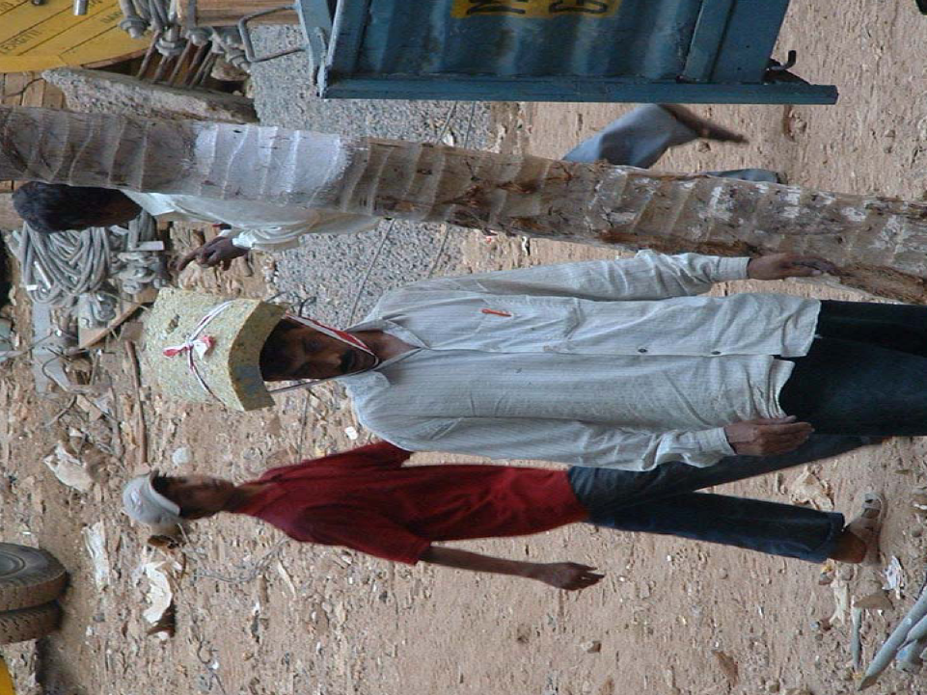

Slide 54
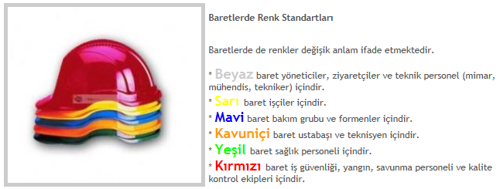
1-BAŞ KORUYUCULAR

Slide 55
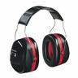
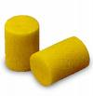
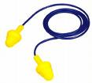
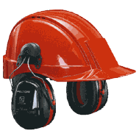
2-KULAK KORUYUCULAR
Gürültü maruziyeti, en düşük maruziyet etkin
değeri olan 80 dB (A) aştığında, işveren kulak
koruyucuları sağlayarak işçilerin kullanımına
hazır halde bulunduracaktır.
Gürültü maruziyeti en yüksek maruziyet etkin
değeri olan 85 dB (A) ulaştığında ya da bu
değerleri aştığında, kulak koruyucuları
kullanılacaktır.
Kulak Koruyucuları
Kulak Tıkaçları (EN 352-2)
Kulaklıklar (EN 352-3)

Slide 56
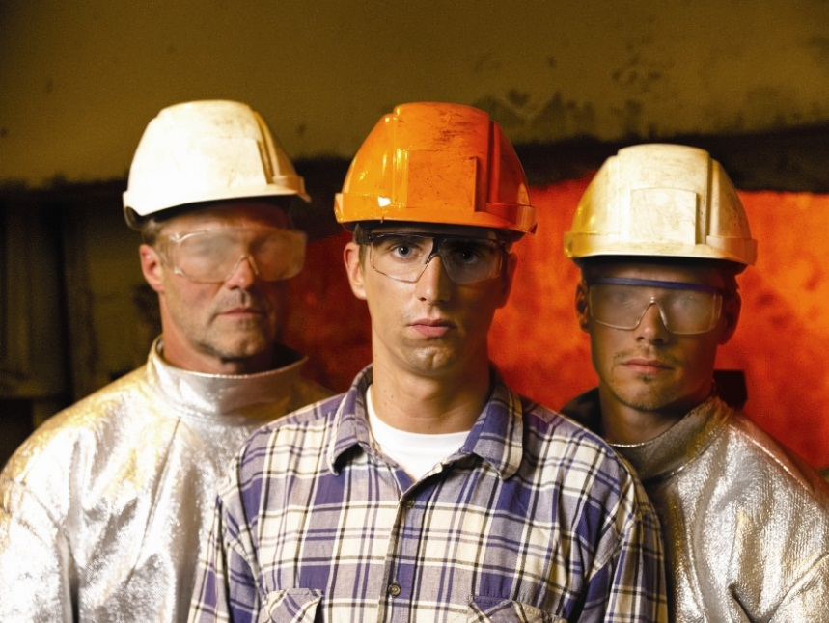
3-GÖZ VE YÜZ KORUYUCULAR
Göz koruyucu ne zaman kullanılmalıdır?
Aşağıdaki tehlikelerden herhangi biri
varsa:
* Metal veya testere talaşı gibi, toz ve
diğer uçan maddeler
* Aşındırıcı gazlar, dumanlar ve sıvılar
* Sıçrayabilecek erimiş metal
* Sıçrayabilecek kan veya tehlikeli sıvı
kimyasallar gibi potansiyel olarak bulaşıcı maddeler
* Kaynak ve lazerden gelen yoğun ışık

Slide 57
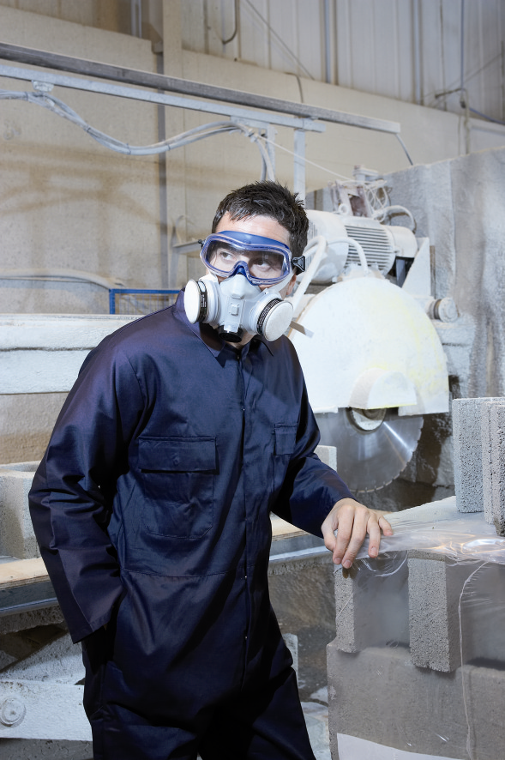
3-GÖZ VE YÜZ KORUYUCULAR
Avrupa Standartlarına Uygunluk Damgası Gözlük
çerçevesinde bulunmalıdır.
Ekipman darbe dayanımlarını gösteren işaretlemeler ile
hangi tip etkilere karşı kullanılabileceği gösterilir
3 Kimyasallar
4 Toz
5 Gazlar
8 Eriyen Metal
F Hafif Darbe
B Orta darbe
Göz ve Yüz Koruyucular
EN 166 Koruyucu Gözlükle
EN 169 Kaynak Filtreleri
EN 171 Infrared Filtreler

Slide 58
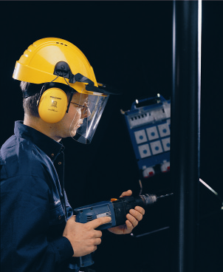
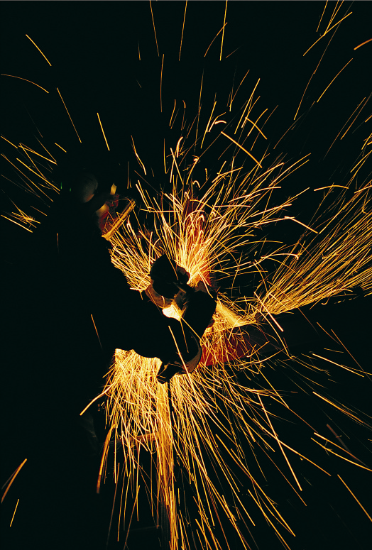
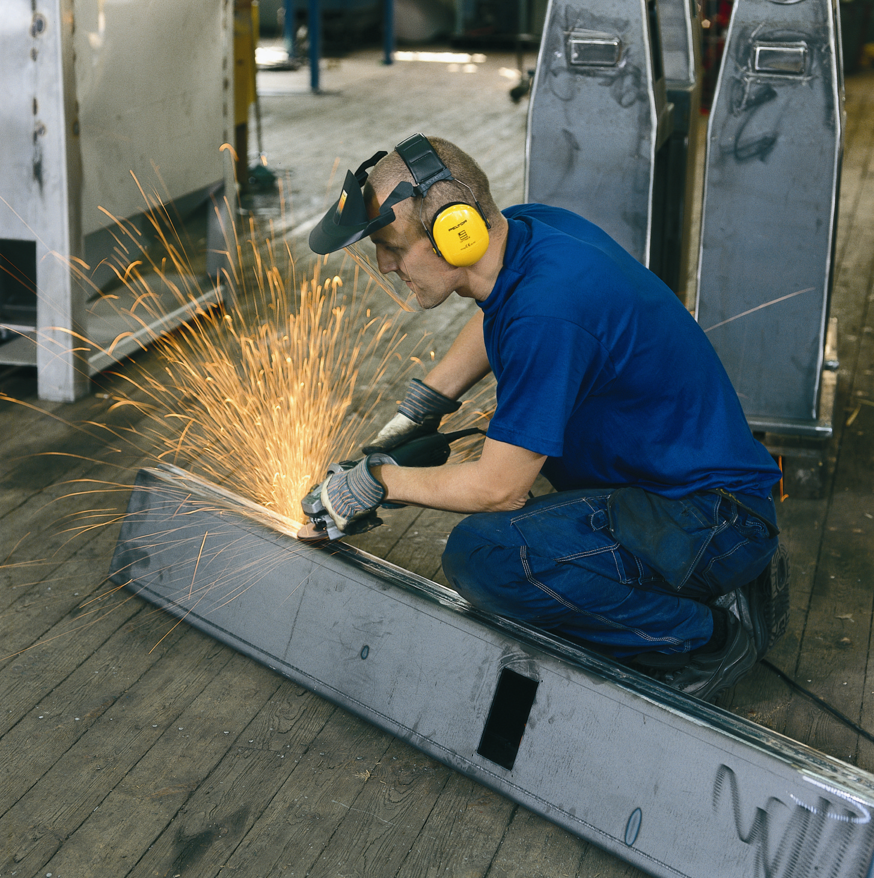
3-GÖZ VE YÜZ KORUYUCULAR
Yüz Siperleri (Vizörleri)
* Tam yüz koruması
* Yüzü, tozdan, tehlikeli sıvıların sıçrama
veya püskürmelerinden korur.
* Altına güvenlik gözlükleri veya koruyucu
gözlükler takın.
Kaynak Yüz Siperleri
Yüzü parlak ışık yanıklarından korur
Yüzü ve gözleri; kaynak yapma, lehimleme ve kesme
sırasında ortaya çıkan uçuşan kıvılcımlar, metal talaşı
ve sıçramalara karşı korur.

Slide 59
4-SOLUNUM KORUYUCULAR
İşyeri havasında bulunan zararlı maddeler; metal tozları, çözücüler (solventler) çeşitli zehirlenmelere sebep olurlar. Silis, amyant, kömür tozları gibi zararlılar pnömokonyoz olarak adlandırılan akciğer hastalığına neden olurlar.
Bu ve benzer zararlıların, maksimum konsantrasyon değerlerini geçmeleri durumunda, uygun aspirasyon sistemleri kullanılmalıdır.
Ancak bu sistemlerin kurulamadığı veya yetersiz kaldığı durumlarda, solunum sistemi koruyucularının kullanılması gerekmektedir
TOZ MASKELERİ (EN 149)
YARIM YÜZ VE TAM YÜZ GAZ MASKELERİ
KAPALI DEVRE SOLUNUM SİSTEMLERİ

Slide 60
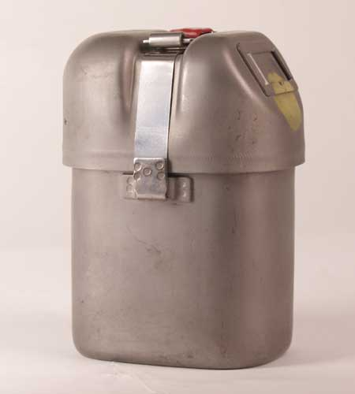
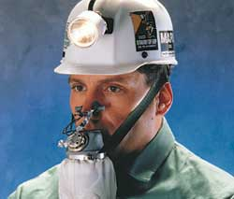
4-SOLUNUM KORUYUCULAR
Ferdi Kurtarıcı Maske (CO Kaçış Maskesi)
Çoğunlukla madenlerde meydana gelen
yangınlarda ve CO basması durumunda
kaçmak için kullanılır.
Mekanik ve kimyasal olarak iki tip filtrasyon
yapar. İlk filtre ortamdaki toz partiküllerini
tutar ikinci filtre ise ortamdaki CO gazını CO2
çevirerek çalışanın ortamdan güvenli bir
şekilde uzaklaşmasını sağlar. Bu maskeyi,yer
altında çalışan tüm madencilerin yanında
taşıması zorunludur.
Ortamda % 19.5 değerinin altında O2 ve diğer zehirli gazlar varsa kullanılmamalıdır!!!!!!

Slide 61
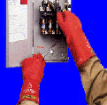
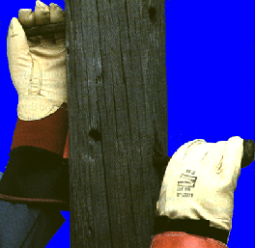
5-EL KORUYUCULAR
El Koruyucuları Ne Zaman Kullanılmalıdır?
Bunlardan biri varsa:
* Yanıklar
* Ezikler
* Aşınmalar
* Kesikler
* Delinmeler
* Kırıklar
* Uzuv Kesilmeleri
* Kimyasallara maruz kalma

Slide 62
5-EL KORUYUCULAR
Uygun el korumasının seçimi
İş eldiveni seçiminde üretici firmanın ve
yetkili kişilerin tavsiyelerine uyulması
gerekir. Göz önünde bulundurulacak üç ana
nokta vardır:
* İşe uygunluğu
* Kullanımdaki rahatlığı
* Tehlikelere karşı yeterli koruma sağlaması

Slide 63
6-AYAK KORUYUCULAR
Ayak Koruyucu Ne Zaman Kullanılmalıdır?
Şunlardan herhangi biri durumunda:
Çalışanların ayaklarına düşebilecek veya yuvarlanabilecek varil veya araçlar gibi ağır nesneler
Gündelik ayakkabıları delebilecek çivi veya tel çiviler gibi keskin nesneler
Ayağa sıçrayabilecek erimiş metal
Sıcak veya ıslak zeminler
Kaygan yüzeyler

Slide 64
6-AYAK KORUYUCULAR
* Vurmalara dirençli burunlar ve sıcağa dirençli tabanlar, çatı kaplama ve asfaltlamada sık rastlanan sıcak zeminlere karşı koruma sağlar.
* Bazılarının delinme yaralanmalarına karşı korumak için, metal iç tabanlıkları vardır.
* Patlayıcı alanlarda kullanmak için elektrik açısından iletken olabilir veya iş yeri elektrik tehlikelerinden korunmak için iletken olmayabilir.

Slide 65
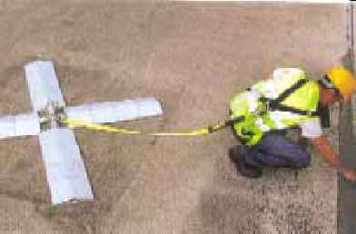



7-KİŞİSEL DÜŞME ÖNLEYİCİ EKİPMANLAR

Slide 66

7.1-EMNİYET KEMERİ
Emniyet kemerini düşmeye karşı koruyucu olarak kullanılmamalıdır!
Emniyet kemeri pozisyon almak için ve düşmeyi kısıtlayıcı olarak kullanılmalıdır.

Slide 67

Koruyucu olarak emniyet kemeri kullanıyorsa, düşme durumunda ciddi bel sakatlığı oluşabilir veya karın boşluğu ile ilgili yaralanma riski çok yüksektir.

Slide 68




7.2-KEMERİN KONTROLÜ
Her kullanım öncesinde, kemer tokası, kemer kumaşı ve D halkasını kontrol edilmelidir. Her hangi bir deformasyon oluştuğunda kemer kesinlikle kullanmamalıdır.

Slide 69

7.2-KEMERİN KULLANIMI
Kemer bele tam oturacak şekilde, pantolon kemerinin biraz üstünden (kalça üzerinden ve leğen kemiği hizasında değil) kemer tokası ön kısıma gelecek şekilde takılmalıdır. Kemerin açılmaması için geri kalan kısmı kemer halkası içinden geçirilerek ve boşta salınması engellenmelidir.

Slide 70

7.3-PARAŞÜT TİPİ EMNİYET KEMERİ
Düşme riskinin olduğu tüm çalışma alanlarında, düşme koruyucu ekipman olarak bu tip kemerler kullanılmalıdır.

Slide 71

Doğru Kemerin Seçimi
Grup A – Düşme önleyici
Grup D – Paraşütçü
Grup E – Kapalı alanlara giriş
Grup L – Merdiven işlerinde
Grup P – pozisyon alma

Slide 72


Kemerin kontrolü
Her kullanım öncesinde, kemer tokası, kemer kumaşı ve D halkası kontrol edilmelidir. Her hangi bir deformasyon görüldüğünde kemer kesinlikle kullanılmamalıdır.

Slide 73

7.4-ŞOK EMİCİ HALATLAR VE SABİTLEME KANCALARI
Şok emici halatlar esnek örme halat yada sentetik veya metal ip şeklindedir.
Minimum 24 kN taşıma kapasitesine sahip olmalıdır.
Mümkün olduğunca kısa olmalıdır (max. 1.2 m)
Her iki ucunda emniyetli kanca bulunmalıdır.

Slide 74

7.5-KARABİNALAR
Kilitlenebilir özellikte olmalıdır.
En az 22 kN kırılma direnci olmalıdır.
Üretici firma bilgileri ve taşıma kapasitesi görünür şekilde üzerinde olmalıdır.

Slide 75

7.6-EMNİYET HATTI
Sentetik elyaf veya çelik ipler düşme önleyici olarak kullanılır.
Dikey ve yatay olarak sınıflandırılır.

Slide 76

7.7-DİKEY EMNİYET HATTI
Minimum 27 kN kopma direncine sahip olmalı
Bir hat üzerinde yalnızca bir işçi çalışmalıdır.
Düzenli kontrol edilmelidir
Otomotik (0.6 m) yada manuel kıskaç ile birlikte kullanılmalıdır.

Slide 77

7.YATAY EMNİYET HATTI
İşçilerin yatay hareketleri sırasında kullanılır.
Düşme durumunda dikey hatta göre daha fazla yük bineceğinden, dizaynı bu konuda uzman mühendis tarafından yapılmalıdır

Slide 78
Düşme Sonrası Yapılacak İşlemler
Düşme sonrası, tüm koruyucular toplanarak kontrolü yapılmalıdır.
Üretici firma, uzman kuruluş veya mühendisin raporu gelinceye kadar kesinlikle kullanılmamalıdır.

Slide 79

KULLANIM SONRASI MEYDANA GELEN BAZI HASARLAR

Slide 80

KULLANIM SONRASI MEYDANA GELEN BAZI HASARLAR

Slide 81

KULLANIM SONRASI MEYDANA GELEN BAZI HASARLAR

Slide 82

KULLANIM SONRASI MEYDANA GELEN BAZI HASARLAR

Slide 83

KULLANIM SONRASI MEYDANA GELEN BAZI HASARLAR

Slide 84

KULLANIM SONRASI MEYDANA GELEN BAZI HASARLAR

Slide 85
8-VÜCUD KORUYUCULAR
Gövde Yaralanmalarının En Büyük
Sebepleri :
* Yoğun Sıcak
* Sıcak metal ve diğer sıcak sıvıların sıçraması
* Araç, makine ve materyallerin çarpması
* Kesikler
* Tehlikeli kimyasallar
* Radyasyon

Slide 86
8-VÜCUD KORUYUCULAR
Gövde Koruyucusu Seçim Kriterleri :
* Olası yaralanmalara maruz kalabilecek gövde bölümleri için koruyucu giysiler sağlayın
* Gövde Koruyucu Çeşitleri:
Yelekler
Önlükler
Ceketler
Tüm vücut kaplama elbiseleri
Tam gövde giysileri

Slide 87
8-VÜCUD KORUYUCULAR
Serinletici Yelek
Tam Vücut
Elbisesi
Kolluklar ve Önlükler

